Slide 1


Тема 3. Використання хмарних технологій в освітньому процесі
Київський професійно-педагогічний фаховий коледж
імені Антона Макаренка

Slide 2
План лекції
1.
2.
3
4
Основні поняття хмарних технологій та їх можливості
Особливості використання структури хмарних сховищ даних
Хмарні платформи
Хмарні технології для вчителя

Slide 3
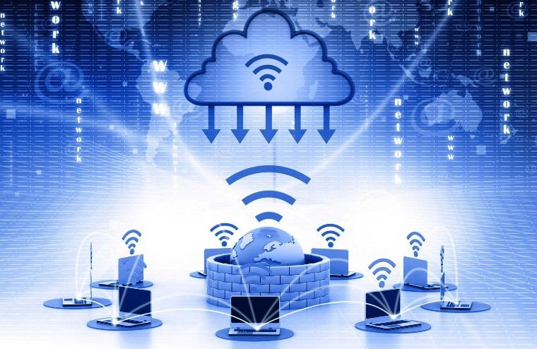

Хмарне сховище (англ. cloud storage) — модель схову даних, де цифрові дані зберігаються в логічні пули, a фізичне зберігання охоплює кілька серверів (і часто на різних місцях (локаціях)), фізичне середовище, як правило, належить хостинговим компаніям, вони ж керують цим середовищем.
Хмарні технології (англ. Сloud Technology) – це парадигма, що передбачає віддалену обробку та зберігання даних. Ця технологія надає користувачам мережі Інтернет, доступ до комп'ютерних ресурсів сервера і використання програмного забезпечення як онлайн-сервіса.

Slide 4
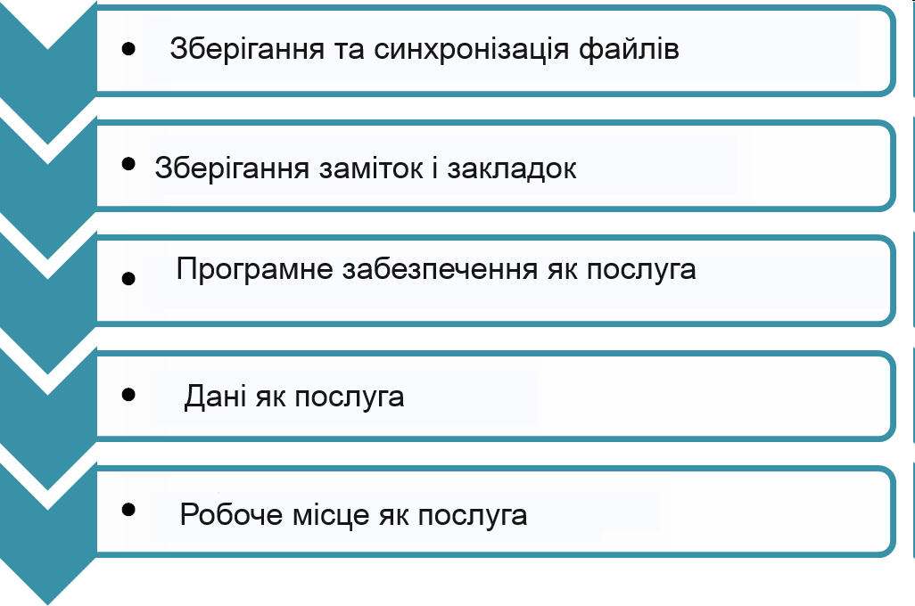
Можливості хмарних технологій

Slide 5
Приклади використання хмарних технологій у закладах освіти:
1) використання Office Web Apps-додатків;
2) електронні журнали і щоденники;
3) он-лайн сервіси для учбового процесу, спілкування, тестування;
4) системи дистанційного навчання, бібліотека, медіатека;
5) сховища файлів, спільний доступ;
6) спільна робота;
7) відеоконференції;
8) електронна пошта з доменом закладу освіти.

Slide 6




З історії хмарних технологій
1999 р - компанія Salesforce стала першою компанією, яка запропонувала SaaS-механізм для роботи хмарних систем.
2002 р. - компанія Amazon створила хмарний сервіс AWS Platform. Він фактично став першим хмарним сховищем.
2006 р. – компанія Google почала впроваджувати сервіс SaaS під назвою «Google Apps» та платформу як сервіс «Google Apps Engine».
2008 р - Microsoft презентувала свій перший хмарний сервіс «Azure Services Platform».

Slide 7
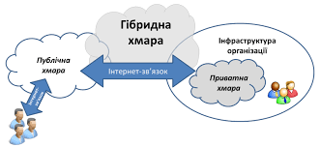
Категорії «хмар» за формою власності
Гібридна хмара - це хмарна інфраструктура, що складається з двох або більше різних хмарних інфраструктур.
Приватна хмара - це хмарна інфраструктура, яка призначена для використання виключно однією організацією.
Публічна хмара - це хмарна інфраструктура, яка призначена для вільного використання широким загалом.

Slide 8
Основні типи хмарних послуг
IaaS (Infrastructure as a Service – інфраструктура як послуга.
SaaS (Software as a Servicе) – програмне забезпечення як послуга.
Dropbox – найвідоміше хмарне сховище файлів.
Evernote – зручна і практично безрозмірна записна книжка в хмарі.
Google Photo – безкоштовна програма для роботи з цифровими фотографіями.
Мегаплан – зручна црм-система та менеджер проектів.
Asana – планувальник завдань .
Unisender, Smartresponder – хмарні системи розсилки і-мейл повідомлень.
Prezi – створення презентацій в хмарі без необхідності копіювати на флешку.
Todoist, Any-DO – ресурси для особистого планування завдань і часу.
Uberconference – кімната для проведення вебінарів.
Toggl.com – відстеження часу на виконання завдань та багато інших.
PaaS (Platform as a Service) – платформа як послуга. Всіма нами улюблений Андроїд і інші платформи для розробки додатків.

Slide 9
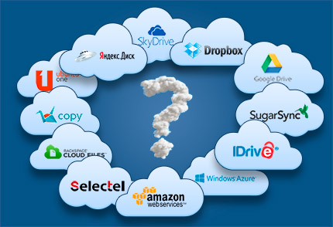
Найбільш поширені у використанні хмарні сервіси

Slide 10
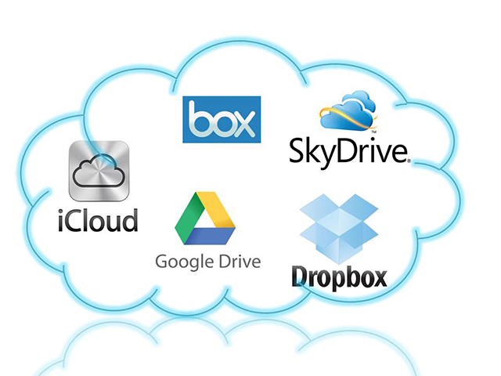
Чому саме хмарні технології?
Cloud Computing («Хмарні обчислення») є перспективним напрямком, де обчислення і обробка даних із персональних комп'ютерів переноситься на сервери всесвітньої мережі, користувач має доступ до матеріалів із будь-якого пристрою в потрібний момент. Хмарні технології є інноваційною альтернативою традиційному навчанню, забезпечують неперервність у навчанні, сприяють формуванню конкурентоспроможного ІТ — спеціаліста, створюють такі умови для використанням комп’ютерних технологій, що навчальний матеріал стає предметом активної практичної та розумової діяльності кожного учня.

Slide 11
Можливості, які дають хмарні технології викладачу
викладач має доступ до своїх матеріалів і документів будь-де і будь-коли;
з’являється можливість використання відео і аудіо файлів прямо з Інтернету, без додаткового завантаження на комп’ютер;
організація спілкування з предметними кафедрами вищих навчальних закладів (проведення он-лайн уроків, тренінгів, круглих столів);
можливість формувати траєкторії розвитку кожного учня з конкретного предмету;
принципово нові можливості для організації досліджень, проектної діяльності та адаптації навчального матеріалу до реального життя;
принципово нові можливості передачі знань: он-лайн уроки, вебінари, інтегровані практичні заняття, кооперативні лабораторні роботи,
он-лайн комунікація з учнями інших шкіл міста або інших країн.

Slide 12

ВИКОРИСТАНІ
ДЖЕРЕЛА
https://naurok.com.ua/prezentaciya-na-temu-vikoristannya-hmarnih-tehnologiy-v-osvitnomu-procesi-suchasnogo-navchalnogo-zakladu-40777.html
https://www.slideshare.net/batsurovska/ss-59975406
https://ru.calameo.com/read/00551523420134f7e7f03
https://naurok.com.ua/prezentaciya-hmarni-tehnologi-yak-chinnik-rozvitku-hhi-stolittya-158145.html

